Slide 1
zoomの使い方
（Windows版）
上田市マルチメディア情報センター／十勇士パソコンクラブ／PCN上田

Slide 2
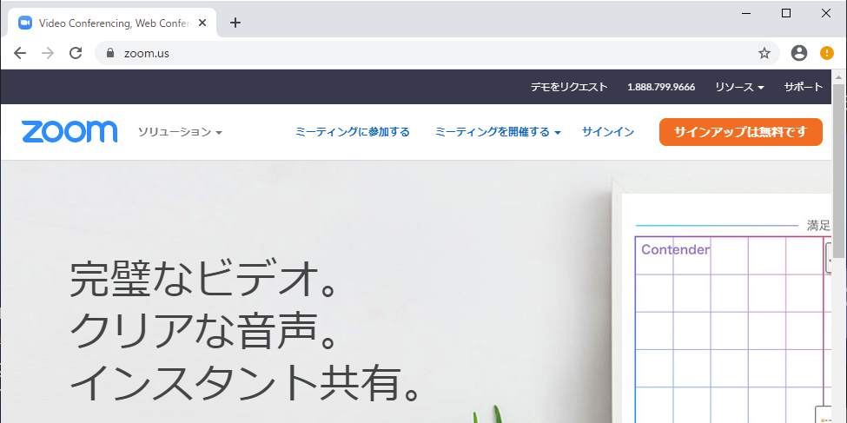
zoom.usのサイトへアクセス
「zoom.us」へアクセス
「ミーティングに参加する」
をクリック

Slide 3
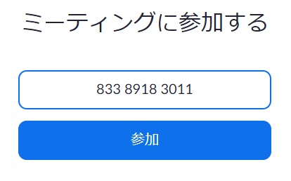
ミーティングの番号を入れる
ミーティングの番号
（数字11桁）を入力
※数字はミーティング
ごとに変わる

Slide 4
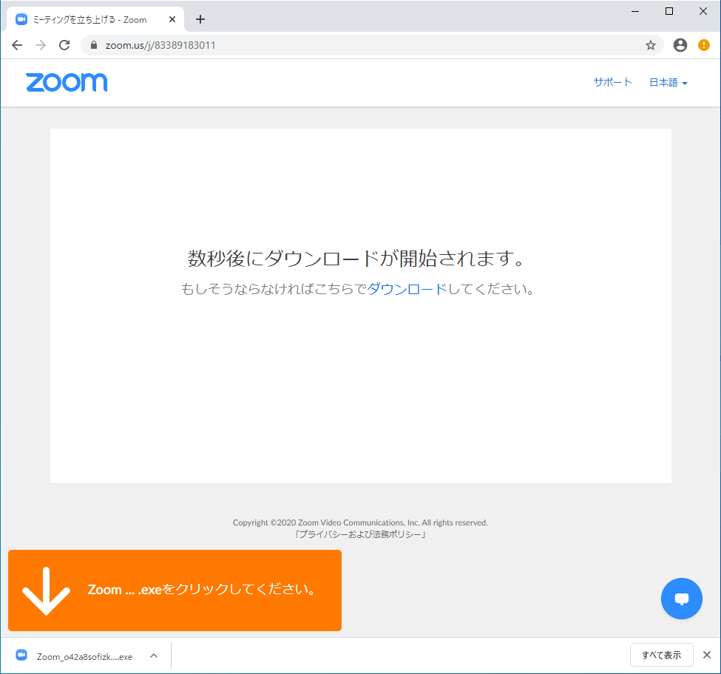
アプリをダウンロード
※2回目からは
ダウンロードせずに
アプリが動く
自動でアプリがダウンロードされる。
クリックすると自動でインストール・起動する。

Slide 5
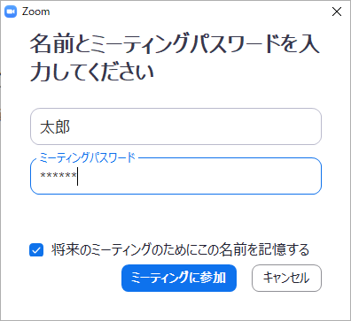
パスワードを入れる
ミーティングで表示する名前を入力
ミーティングのパスワード
（数字6桁）を入力
※数字はミーティングごとに変わる
「ミーティングに参加」をタップ

Slide 6
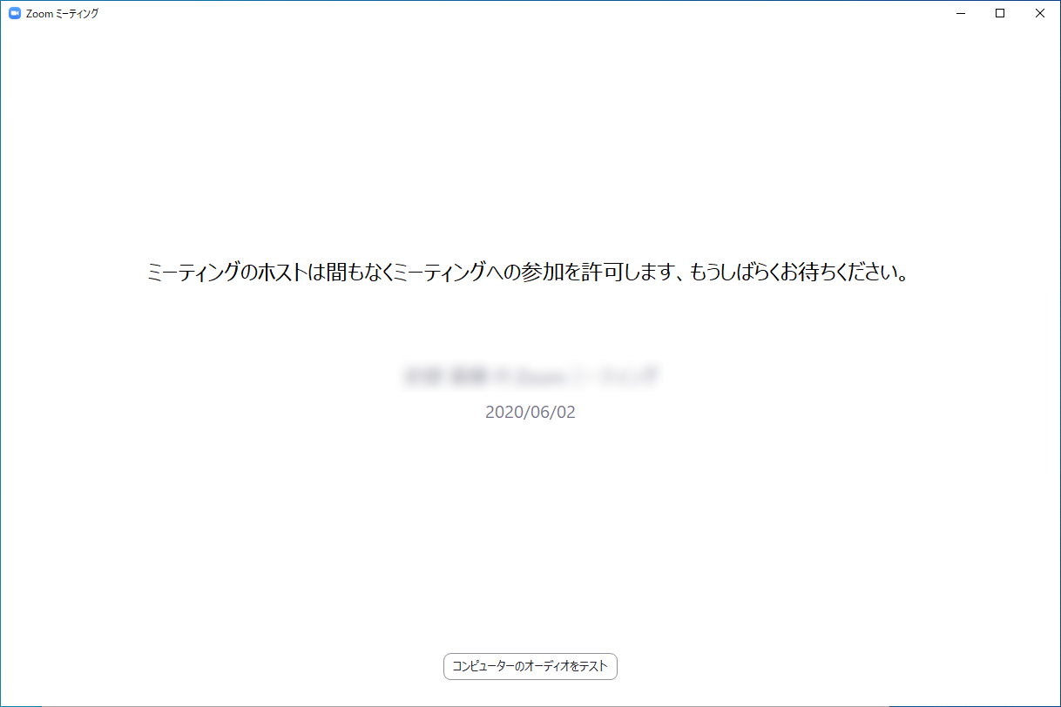
待合室で参加許可を待つ
ミーティングに入る前に
まず待合室に入る。
主催者が参加を許可
してくれるのを待つ。

Slide 7
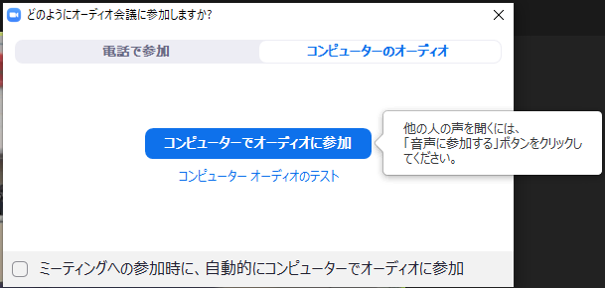
オーディオの設定
「コンピューターでオーディオに
参加」をタップ

Slide 8
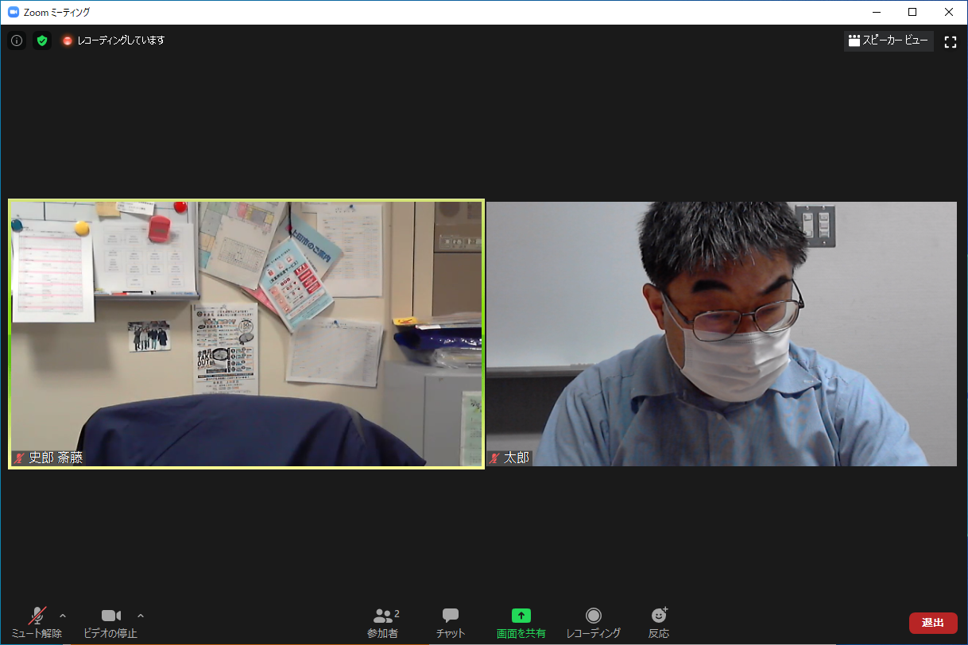
ミーティングに参加
他の人の映像
自分の映像
「ミュート解除」で
自分の音声が
ONになる
「ビデオの開始」で
自分の映像がONになる

Slide 9
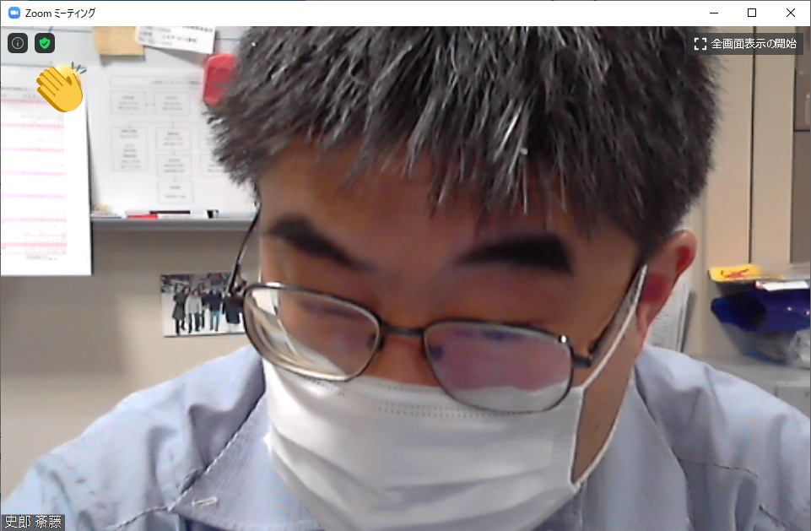
拍手・ＯＫ
自分の映像にマークが付く
しばらく経つと消える
「反応」ボタン
→拍手やOKの
ボタンをタップ

Slide 10
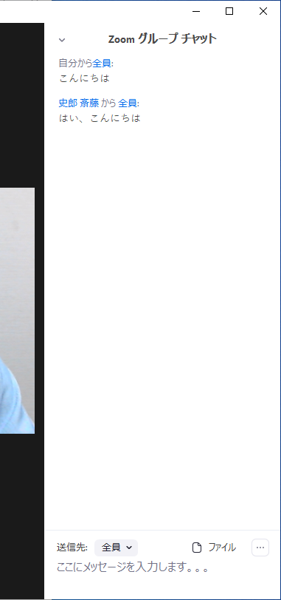
チャット
メニューから
「チャット」をタップ
右側のウインドウで
ミーティングの参加者と
文字でやりとりできる
送信先を「全員」か
「個人宛て」に切り替える
文字を入力して
Enterキーで送信

Slide 11
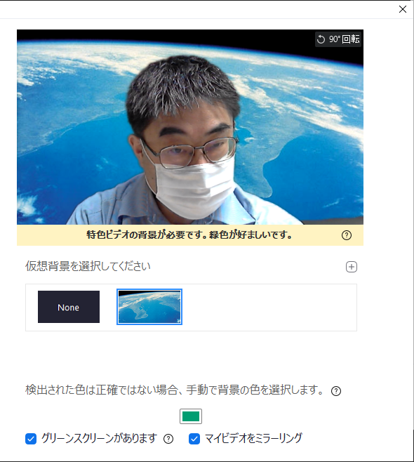
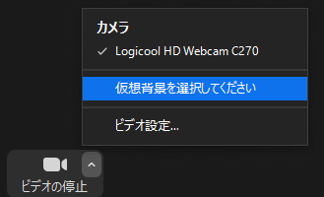
バーチャル背景
カメラに背景画像を
設定できる
ビデオメニューから
「仮想背景」をタップ
PCにある
画像を追加
背景画像を選ぶ

Slide 12
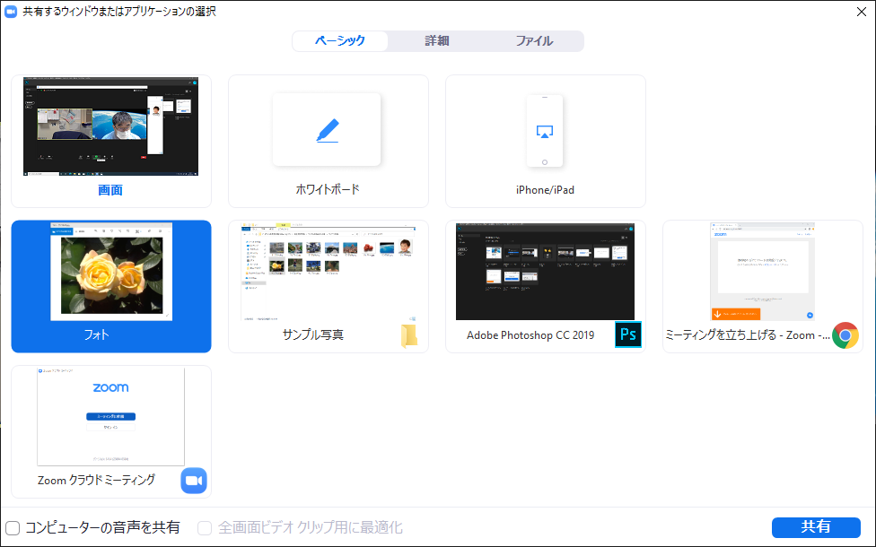
下のメニューから
「画面を共有」を
クリック
画面を共有
共有して見せたい
ウインドウを選択
共有ボタンを
クリック

Slide 13
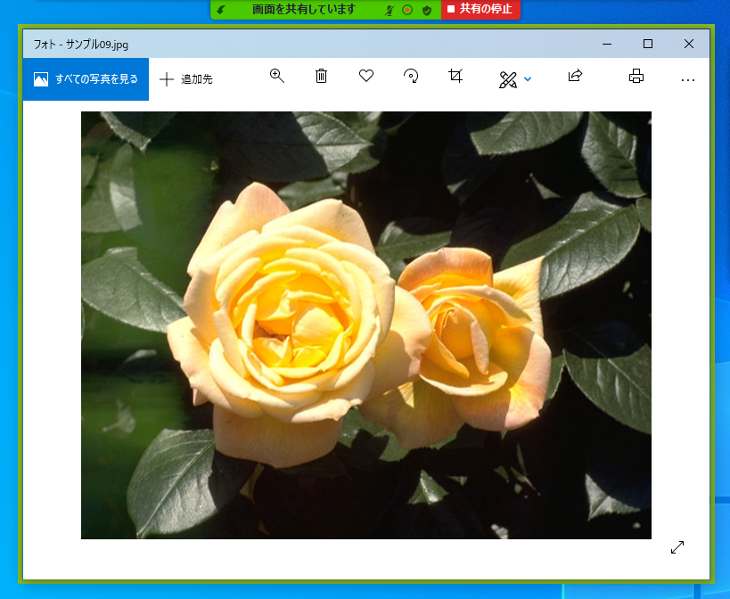
共有中の
画面
共有をやめる時は
「共有の停止」をクリック
PC内の画像や文書を
参加者に見せられる
共有中の
ウインドウは
緑の枠がつく
※ミーティングの主催者が
参加者に許可していないと
共有はできない

Slide 14
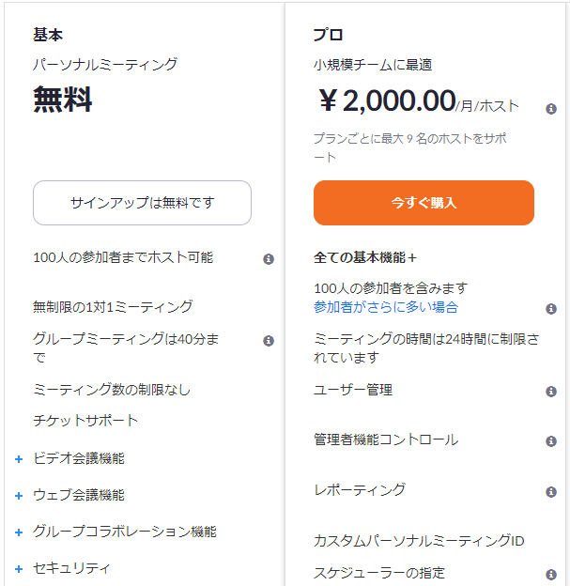
zoomの料金
ミーティングに
参加するだけなら
無料
3人以上の
ミーティングを
主催する場合
無料だと40分の
時間制限がある
時間制限を
解除したければ
プロ会員
2,000円/月

Slide 15
zoomの利点・欠点
参加者は会員登録が不要。ミーティングの番号とパスワードがわかれば、誰でも参加できる。
パソコン（Windows、Mac）・スマホ・タブレット（iPhone、iPad、android）など、多くの機種で参加できる。
無料会員が主催だと、3人以上のミーティングは40分の時間制限がある。プロ会員（2,000円/月）になると、時間制限無し、クラウドでの録画などの特典がある。

